Slide 1
Ruptured Vasa Previa
Facilitator: Pawin Puapornpong

Slide 2
Vasa previa
ภาวะที่เส้นเลือดของสายสะดือ หรือของรก ทอดอยู่บน fetal membrane ผ่าน Internal os และอยู่ต่ำกว่าส่วนนำของทารก ทำให้ง่ายต่อการถูกกด และเมื่อมีภาวะถุงน้ำคร่ำแตกจะก่อให้เกิดการแตกหรือฉีกขาดของเส้นเลือดนี้ เกิดมีเลือดไหลออกทางช่องคลอด
เลือดที่ออกมาเป็นเลือดของทารกในครรภ์ ก่อให้เกิด fetal distress มีโอกาสทารกเสียชีวิต

Slide 3
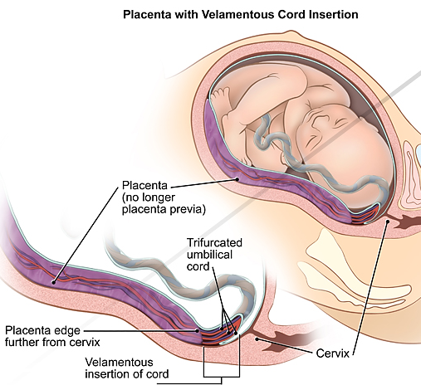
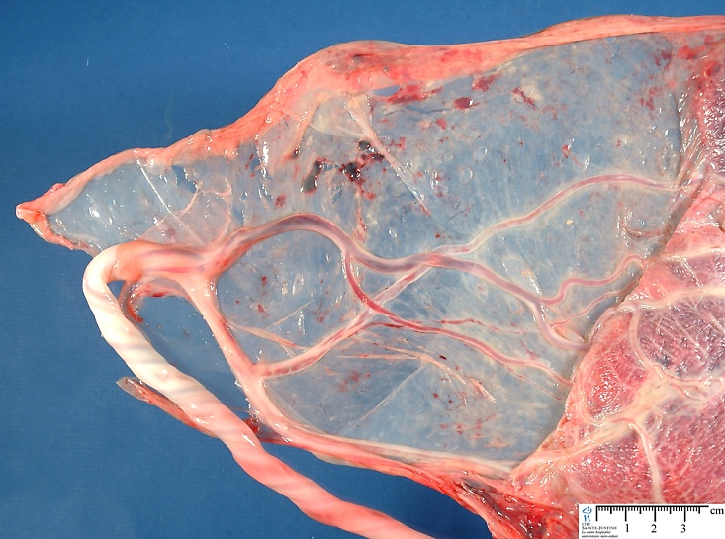

Slide 4
Complication
Fetal complication
ในรายที่เสียเลือดมากกว่า 100 ml มีความเสี่ยงสูงที่ทารกจะเสียชีวิต
หัวใจเต้นผิดปกติ
Maternal complication
ในรายที่มีการเสียเลือดเป็นเวลานาน แม้จะเสียทีละน้อย แต่ก็เสี่ยงต่อภาวะ shock ได้ โดยมารดาจะมีอาการ ซีด อ่อนเพลีย และความดันโลหิตลดลง

Slide 5
Incidence
1:5,200 ของประชากร
มีความเสี่ยงสูงขึ้นเมื่อตั้งครรภ์แฝด หรือรายที่ตั้งครรภ์จากวิธี in vitro fertilization

Slide 6
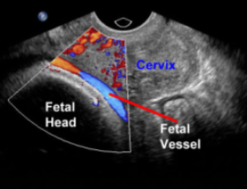
Diagnosis
1.วินิจฉัยจากอาการทางคลินิก
1.1 ขณะ membrane intact
- PV
- Transvaginal ultrasound
- FHS monitoring

Slide 7
Diagnosis
1.2 หลัง Membrane rupture
- มีเลือดออกทางช่องคลอดตามหลังหรือพร้อมๆ กับการแตกของถุงน้ำคร่ำ
(* ห้ามทำการเจาะถุงน้ำคร่ำ (amniotomy)
- ทารกมีภาวะ fetal distress หรือทารกเสียชีวิตอย่างฉับพลัน

Slide 8
Diagnosis
2. วินิจฉัยจากการตรวจเลือดที่ออกทางช่องคลอดว่าเป็นเลือดของทารกหรือไม่
APT test
acid elution test / Kleihauer-Betke test RBC
Wright stain
3. วินิจฉัยแบบ retrospective โดยการตรวจดูรกและถุงน้ำคร่ำหลังการคลอดเสร็จสิ้น
- การตรวจรกหลังคลอดจะพบรอยฉีกขาดของเส้นเลือดที่ทอดอยู่บนเยื่อหุ้มทารก

Slide 9
Differential diagnosis
Umbilical cord prolapsed
Placenta previa

Slide 10
Management
ถ้าวินิจฉัยได้ก่อนคลอด หรือ ก่อน membrane rupture ให้คลอดโดยวิธีการผ่าตัด
ถ้าวินิจฉัยได้หลังถุงน้ำคร่ำแตกแล้ว ต้องให้คลอดทันที
- มีอายุครรภ์ที่สามารถเลี้ยงรอดได้ให้ผ่าตัดคลอดฉุกเฉิน - มีอายุครรภ์น้อย หรือ เสียชีวิตแล้ว ให้ปล่อยให้คลอดเองทางช่องคลอด (spontaneous vaginal delivery)

Slide 11
Prognosis
ขึ้นอยู่กับความรุนแรงและสาเหตุ แต่สามารถตั้งครรภ์ต่อได้
หากเคยเกิดขึ้นในครรภ์แรกแล้ว มีโอกาสหรือแนวโน้มที่จะเกิดซ้ำในการตั้งครรภ์ครั้งต่อไป

Slide 12
Thank you

